Slide 1


Электронный классный журнал и дневник
Китайцы говорят:
”Не дай вам бог жить в эпоху перемен”.

Slide 2
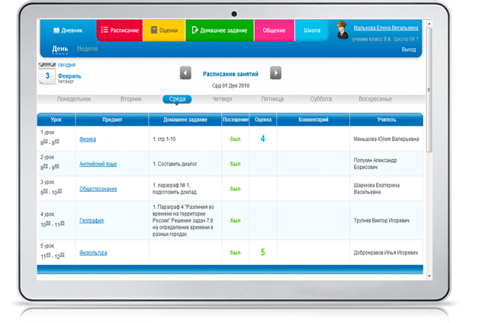
Из истории появления ЭЖ и ЭД
Еще в 2008 году (17.07.2008) Президент России Дмитрий Медведев предложил школьный журнал и дневник школьника сделать электронными. «Давайте вот как сделаем: бумажную форму журнала и дневника убирать не будем, а вменим в обязанности школ параллельно (ввести) эти электронные документы. Во всяком случае, журнал точно можно ввести", - сказал Медведев на заседании президиума Госсовета, на котором рассматривается вопрос о реализации Стратегии развития информационного общества в РФ.

Slide 3
2010 год: "Электронные дневники как обязательная норма будут введены в школах к 2012 году, сообщил в четверг глава Минобрнауки Андрей Фурсенко, выступая на заседании Совета по развитию информационного общества в Твери.
Он отметил, что в настоящее время эту программу реализуют около 30% школ. По словам министра, есть ряд проблем, связанных с обеспечением защиты индивидуальных данных, однако они являются решаемыми. В свою очередь, президент РФ Дмитрий Медведев отметил, что введение такого механизма "несложная штука". "Сайты есть почти у любой школы, а если есть сайт, то можно обеспечить к нему и доступ", - сказал он. Президент добавил, что электронный журнал оценок и электронный дневник ученика с правом доступа к нему родителей являются эффективным механизмом. Медведев признался, что и сам пользовался им "в личных целях". "Всегда приятно заглянуть, посмотреть на успехи своего ребенка или наоборот, на "2" посмотреть", - сказал Медведев."

Slide 4
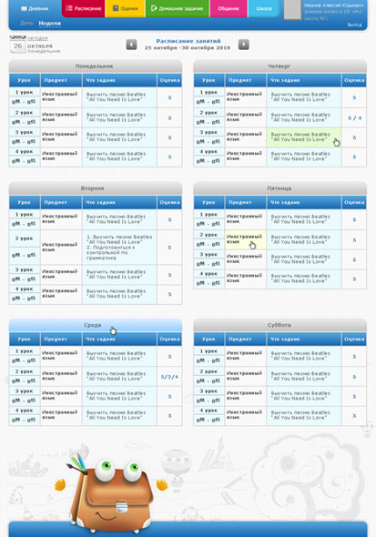
Примеры электронных дневников (самых распространенных):
Дневник.ру
РУЖЭЛЬ
Образование 2.0
Ballov.net
NetSchool
3Т:ХроноГраф Журнал
КМ-Школа
Электронный журнал

Slide 5
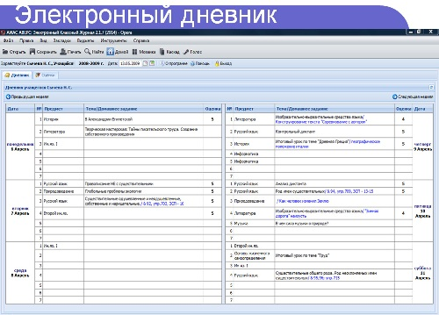
Электронный классный журнал и дневник
Развитие информационных технологий дает новые возможности для организации учебного процесса в современной школе и эффективного взаимодействия всех его участников: администрации школы, учителей, учеников и родителей. Одним из инструментов такого взаимодействия является создание и ведение электронных школьных дневников и электронных школьных журналов.

Slide 6
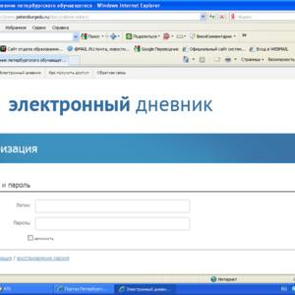

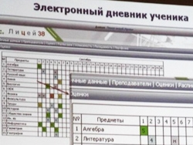
Электронный дневник и журнал — комплекс программных средств, реализующих систему учёта успеваемости и посещаемости учеников школы (школьный дневник, табель успеваемости и классный журнал в электронной форме).

Slide 7
Цели создания системы
«Электронный дневник и журнал»
-построение информационной среды образовательного учреждения;
-повышение открытости и доступности образования;
-предоставление участникам учебно-воспитательного процесса государственных услуг в электронном виде.

Slide 8
Нормативная база
«О методических рекомендациях по внедрению систем ведения журналов успеваемости в электронном виде
1. Распоряжение Правительства Российской Федерации от 17.12.2009 N 1993-р «Об утверждении сводного перечня первоочередных государственных и муниципальных услуг, предоставляемых в электронном виде»
2. Распоряжение Правительства Российской Федерации от 27.02.2010 г. № 246-р «Об утверждении плана первоочередных действий по модернизации общего образования на 2010 год в целях реализации национальной образовательной инициативы „Наша новая школа“»
3.Решение заседания Президиума Совета при Президенте Российской Федерации по развитию информационного общества в Российской Федерации от 22.12.2010 №А4-18040 п. II «О внедрении электронных образовательных ресурсов в учебный процесс и мерах по методической и технической поддержке педагогов на местах»
4. План действий Министерства образования и науки РФ по снижению излишнего документооборота в школах от 22.10.2012
5. Письмо Минобрнауки России от 15.02.2012 N АП-147/07

Slide 9
Основная функциональность
«Электронный школьный дневник, электронный школьный журнал»
Ведение электронного расписания
• Ведение электронного журнала
• Ведение электронного дневника
•• Возможность удаленного общения учителей, учеников и родителей
• Формирование и выдача отчетов по каждому учащемуся, классу
• Оповещение родителей об успеваемости ребенка

Slide 10

Достоинства электронного дневника
Для школы:
- повышение престижа образовательного учреждения.
- повышение уровня успеваемости в школе;
- повышение компьютерной грамотности сотрудников школы;
- возможность быстрого информирования родителей;
- сокращение количества родительских собраний;
- возможность более эффективного распределения времени учителя.

Slide 11

Достоинства электронного дневника
Для родителей:
- активное участие родителей в воспитании и обучении ребенка;
- достоверная информация об оценках и прогулах;
- возможность в любое время побеседовать с учителем;
- быстрое реагирование на прогулы, плохое поведение ребенка;
- экономия времени, значительное сокращение посещений школы, многие вопросы решаются при помощи SMS-сообщений, электронной почты.

Slide 12
Достоинства электронного дневника
Для ученика:
- расписание занятий всегда под рукой;
- информирование через мобильный телефон или по электронной почте о изменении в расписании;
- школьные объявления;
- быстрая информация о результатах экзаменов;
- напоминания о важных событиях и делах;
- другая полезная информация.

Slide 14
Этапы работа классного руководителя
10а класса с ЭД в 2012/2013 учебном году
1. Приказ №193 от . 2012 МОУ СОШ №17 г. Подольска пункт 5.1 об обучении для внедрения системы ЭД и ЭЖ
2. сентябрь 2012 – сбор подписей родителей на согласие о внедрении ЭД и опубликовании персональных данных детей в сети Интернет
3. сентябрь (конец)- октябрь (начало) 2012– оформление данных класса, учеников, своих, начало выставление отметок
4. октябрь 2012 – занесение персональных данных родителей
5.конец октября2012 – май 2013 – систематическое выставление отметок
6. 21.02.2013 – 3-е родительское собрание – обучение родителей правилам пользования электронными дневниками, выдача кодов входа в ЭД
7. апрель 2013 -4-е родительское собрание – анкетирование родителей о пользовании ЭД

Slide 15
24.04.2013- 4-ое родительское собрание
Анкетирование родителей
Анализ опроса родителей
В опросе участвовало 14 родителей. Им было предложено ответить на 4 вопроса:
1. Как часто проверяете электронный дневник Вашего ребенка?
2. Какой дневник удобнее: электронный или бумажный?
3. Какие недостатки электронного дневника можете отметить?
4. Какие преимущества электронного дневника можете отметить?

Slide 16
24.04. 2013 – 4-ое родительское собрание.
В ходе данного исследования были получены такие результаты:
1/. Как часто проверяете электронный дневник Вашего ребенка?
1 раз в неделю просматривают ЭД своего ребенка 4 родителя,
1-2 раза в неделю – 3 родителя , каждый день – 4 родителя, редко – 2 родителя
2/. Какой дневник удобнее: электронный или бумажный?
4 родителя за бумажный дневник,
8 – за электронный,
2 – за оба дневника.
3/.О недостатках ЭД ответили так: нет ответа – 7 родителей, никаких, нет, не знаю, не могу ответить – 4 родителя, проблема с Интернетом – 3 родителя
4/. преимуществ назвали: удобно, возможность узнавать реальные оценки, в любое время можно проверить, все отметки видны, которых в дневнике нет 7 родителей, но нет ответа у 6 участников опроса, никаких преимуществ – 1 родитель.

Slide 17
Заключение:
Я как классный руководитель вела в этом году электронный дневник своего класса.
1. Одной из главных проблем считаю отсутствие технической базы
2.Времени уходило очень много, так как оценки выставляла сама по всем предметам.
3.Очень часто «зависал» компьютер, выдавая информацию, что сервер не доступен.
4.Заметила, что средний балл по некоторым предметам не соответствует действительному среднему баллу, высчитанному на счётной машинке.
5. Очень много времени уходило на расшифровку подчерка отдельных учителей.
6. Вела и бумажные дневники, поэтому считаю, что это двойная работа.
7.К тому же иногда учителя ставят оценки задним числом в бумажный журнал и тогда средний балл и оценка за четверть не совпадают.
8. И ещё - убедилась, что часть родителей дневник не смотрят.
9.Считаю, что будет более эффективно, если по предмету оценки в электронный дневник будут выставлять учителя - предметники.
10.Есть плюсы в том, что предварительная успеваемость на виду.

Slide 18
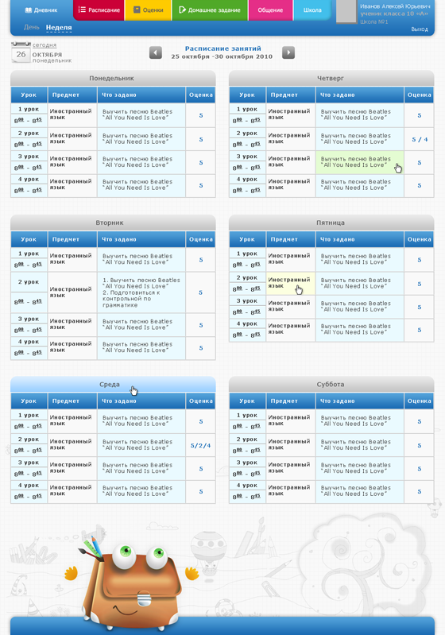
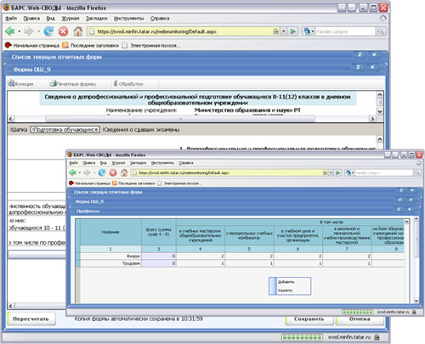
Благодарю всех за внимание!

